Slide 1
C# 언어의 발전 과정
교수 : 하 지 양
문의 : haji08@thehaji.co

Slide 2

C#의 역사
1946년 애니악(ENIAC)

Slide 3

폰 노이만
https://youtu.be/Yaqv27AqXmI?si=7VLM-KXsREMYqjUz&t=469

Slide 4

C#의 역사
최초의 프로그램 내장식 컴퓨터 EDSAC에드삭(폰 노이만 설계)

Slide 5

C#의 역사
어셈블리어 등장
진공관에서 트랜지스터로 발전
1928년 포트란/ 컴파일러 등장
1964년 BASIC 언어의 등장
* 어셈블리어 게임으로 즐기기

Slide 6
C#의 역사
1972년 C언어 등장 (데니스 리치)
절차 지향 프로그래밍
유닉스 개편 (c언어 기반으로)
1985년 C++ 언어 등장
C언어에서 객체 지향 프로그래밍으로 바뀜
1991년 JAVA 등장 (제임스 고슬링)
1995년 JAVASCRIPT 발표

Slide 7
C#의 역사
2002년 1월
C# 언어의 등장
C# 버전 1.0

Slide 8
C#의 역사
https://learn.microsoft.com/ko-kr/dotnet/csharp/whats-new/csharp-version-history
Visual Studio.Net 2002와 함께 릴리스된 C# 버전 1.0은 Java와 매우 비슷했습니다.
ECMA에 대한 명시된 디자인 목표의 일환으로 "단순하고 현대적인 범용 개체 지향 언어"가 되고자 했습니다. 당시 Java처럼 보이는 것은 초기 디자인 목표를 달성했음을 의미했습니다.
C# 버전 1.0은 Windows 플랫폼에서 Java를 대체하는 실용적인 방법이었습니다.
2002년 1월
C# 버전 1.0
클래스
구조체
인터페이스
이벤트
속성
대리자
연산자 및 식
문
특성

Slide 9
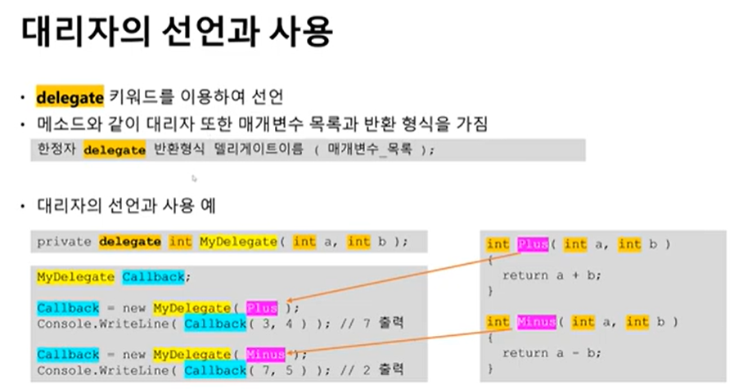
C#의 역사
Delegate(대리자)

Slide 10
C#의 역사
https://learn.microsoft.com/ko-kr/dotnet/csharp/whats-new/csharp-version-history
제네릭
예를 들어 List<T>를 사용하면 List<string> 또는 List<int>를 사용하고 이를 반복하는 동안 해당 문자열이나 정수에 형식이 안전한 작업을 수행할 수 있습니다.
2005년 11월
C# 버전 2.0
C#은 Java를 따라잡으려는 노력을 계속했습니다. Java는 이미 제네릭 및 반복기가 포함된 버전을 출시했습니다. 하지만 언어가 계속 발전함에 따라 곧 변경될 것입니다.
제네릭(일반화)
부분 형식(Partial Type)
무명 메서드
Nullable 값 형식
반복기
공변성(Covariance) 및 반공변성(Contravariance)

Slide 11
C#의 역사
제네릭(일반화)
class GenericClass < T >
Nullable 값 형식
int? var1 = 10;
int? var2 = null;

Slide 12
C#의 역사
https://learn.microsoft.com/ko-kr/dotnet/csharp/whats-new/csharp-version-history
C# 3.0은 C#을 하이브리드 개체 지향/기능 언어로 전환하기 위한 토대를 마련
C# 버전의 핵심 기능은 LINQ(Language-Integrated Query)라고도 하는 쿼리 식
컬렉션에 대한 작업을 수행할 수 있는 SQL 스타일의 선언적 쿼리를 작성할 수 있습니다
for 루프를 작성하는 대신 이제 간단하게 list.Average()로 처리
2007년 11월
C# 버전 3.0
자동 구현 속성
무명 형식
쿼리 식
람다 식
식 트리
확장 메서드
암시적 형식 지역 변수
부분 메서드
개체 및 컬렉션 이니셜라이저

Slide 13
C#의 역사
자동 구현 속성
class Human {
public string name { get; set; }
public int age { get; set; }
}
람다 식
매개변수(입력) => 식(출력)
암시적 형식 지역 변수
var 키워드
람다식 지원
* Java 8 (2014년 3월)
* C++ 11 (2011년 8월)
* C# 3.0 (2007년 11월)

Slide 14
C#의 역사
https://learn.microsoft.com/ko-kr/dotnet/csharp/whats-new/csharp-version-history
dynamic 키워드였습니다. dynamic 키워드는 C# 버전 4.0에 컴파일 시간에 컴파일러를 재정의하는 기능을 도입했습니다. 동적 키워드를 사용하면 JavaScript와 같이 동적으로 형식화된 언어와 유사한 구조를 만들 수 있습니다. dynamic x = "a string"을 만든 다음, 6을 추가하여 다음에 수행해야 할 작업을 런타임에 맡길 수 있습니다.
동적 바인딩은 오류를 유발할 수 있지만 언어 내에서 훌륭한 기능도 제공합니다.
2010년 04월
C# 버전 4.0
동적 바인딩
명명된/선택적 인수
제네릭 공변(covariant) 및 반공변(contravariant)
포함된 interop 형식

Slide 15
C#의 역사
동적 바인딩
dynamic variable = "Hello";
Console.WriteLine(variable);
variable = 123;
Console.WriteLine(variable);

Slide 16
C#의 역사
https://learn.microsoft.com/ko-kr/dotnet/csharp/whats-new/csharp-version-history
비동기 프로그래밍을 위한 async 및 await 모델
2012년 08월
C# 버전 5.0
비동기 멤버
호출자 정보 특성
코드 프로젝트: C# 5.0에서 호출자 정보 특성

Slide 17
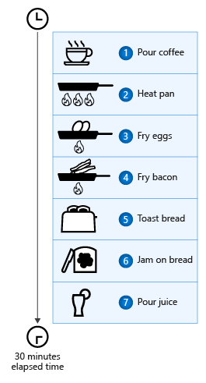
C#의 역사
비동기 멤버
async 및 await를 사용한 비동기 프로그래밍
async Task
Egg eggs = await FryEggsAsync(2);
Console.WriteLine("eggs are ready");

Slide 18
C#의 역사
https://learn.microsoft.com/ko-kr/dotnet/csharp/whats-new/csharp-version-history
2015년 07월
C# 버전 6.0
정적 가져오기
예외 필터
Auto 속성 이니셜라이저
식 본문 멤버
Null 전파자
문자열 보간
nameof 연산자
Catch/Finally 블록의 Await
Getter 전용 속성의 기본값

Slide 19
C#의 역사
읽기 전용 자동 속성 선언하기(Auto 속성 이니셜라이저)
public string name { get; } = "Default Name";
C# 6.0 부터 $ 기호를 사용해 문자열을 표현하는 방법이 추가 (문자열 보간)
Console.WriteLine($"{num1} + {num2} = {num1+num2}");

Slide 20
C#의 역사
https://learn.microsoft.com/ko-kr/dotnet/csharp/whats-new/csharp-version-history
.NET Core는 이제 모든 운영 체제를 대상으로 하며 클라우드와 휴대성에 확실히 집중하고 있습니다.
2017년 03월
C# 버전 7.0
외부 변수
튜플 및 분해
패턴 일치
로컬 함수
확장된 식 본문 멤버
Ref locals
Ref가 반환됩니다.
Throw 식

Slide 21
튜플(Tuples)은 데이터를 그룹으로 묶어 제공 (튜플 및 분해)
(double, int) t1 = (4.5, 3);
Console.WriteLine($"튜플 내 항목은 {t1.Item1}과 {t1.Item2}입니다.");
(double Sum, int Count) t2 = (4.5, 3);
Console.WriteLine($"Count: {t2.Count}, Sum: {t2.Sum}.");

Slide 22
C#의 역사
https://learn.microsoft.com/ko-kr/dotnet/csharp/whats-new/csharp-version-history
읽기 전용 멤버
기본 인터페이스 메서드
패턴 일치 향상된 기능:
Switch 식
속성 패턴
튜플 패턴
위치 패턴
using 선언
정적 로컬 함수
삭제 가능한 ref struct
nullable 참조 형식
비동기 스트림
인덱스 및 범위
null 병합 할당
관리되지 않는 생성 형식
중첩 식의 stackalloc
보간된 약어 문자열의 향상된 기능
해당 기능은 .NET Core 3.0용 CLR에 추가되었습니다.
2019년 09월
C# 버전 8.0

Slide 23
C# 8.0 부터 인덱스를 배열의 뒤에서 부터 찾을 수 있는 ^ 연산자와 하나의 값이 아닌 그룹으로 값을 가져오기 위한 .. 연산자를 지원합니다.
(인덱스 및 범위 )

Slide 24
C#의 역사
https://learn.microsoft.com/ko-kr/dotnet/csharp/whats-new/csharp-version-history
.
레코드
setter만 초기화 - INIT
최상위 문
패턴 일치 향상된 기능: 관계형 패턴 및 논리 패턴
성능 및 interop
네이티브 크기의 정수
함수 포인터
localsinit 플래그 내보내기 표시 안 함
모듈 이니셜라이저
부분 메서드에 대한 새로운 기능
기능 맞춤 및 완료
대상으로 형식화된 new 식
static 익명 함수
대상 형식 조건식
공변 반환 형식
foreach 루프에 대한 확장 GetEnumerator 지원
람다 dis카드 매개 변수
로컬 함수의 특성
2020년 11월
C# 버전 9.0
.NET 5

Slide 25
C#의 역사
https://learn.microsoft.com/ko-kr/dotnet/csharp/whats-new/csharp-version-history
레코드 구조체
구조체 형식 개선
보간된 문자열 처리기
global using 지시문
파일 범위 네임스페이스 선언
확장 속성 패턴
람다 식 개선
const 보간된 문자열 허용
레코드 형식은 ToString()을 봉인할 수 있음
한정된 할당 개선
동일한 분해에서 할당과 선언을 모두 허용
메서드의 AsyncMethodBuilder 특성을 허용
CallerArgumentExpression 특성
향상된 #line pragma
2021년 11월
C# 버전 10.0

Slide 26
global using 지시문
C# 10.0 부터는 global 키워드를 사용해 전체 프로젝트에서 필요한 네임 스페이스를 한 곳에서 관리할 수 있게됩니다.

Slide 27
C#의 역사
https://learn.microsoft.com/ko-kr/dotnet/csharp/whats-new/csharp-version-history
원시 문자열 리터럴
일반 수학 지원
제네릭 특성
UTF-8 문자열 리터럴
문자열 보간 식의 줄
목록 패턴
파일-로컬 형식
필수 멤버
자동 기본 구조체
상수의 패턴 일치 Span<char>string
확장된 nameof 범위
Numeric IntPtr
ref 필드 및 scoped ref
대리자로의 메서드 그룹 변환 개선
경고 웨이브 7
2022년 11월
C# 버전 11.0

